Slide 1
GÉNEROS PICTÓRICOS
NATURALEZAS MUERTAS
BODEGONES
PROFESORA CLAUDIA OLMEDO GONZÁLEZ

Slide 2
OBRAS DE ARTISTAS CHILENOS Y EXTRANJEROS DE DIFERENTES ÉPOCAS Y ESTILOS ARTÍSTICOS QUE TRABAJARON CON ESTE GÉNERO PICTÓRICO.

Slide 3
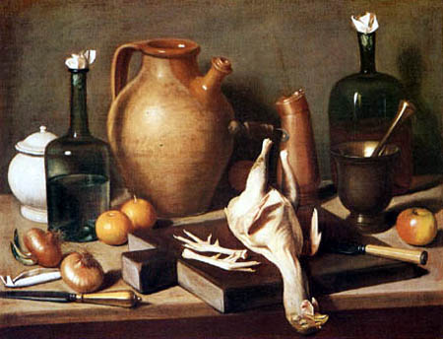
CARLO MAGINI (italiano)
Naturaleza muerta con pollo.

Slide 4
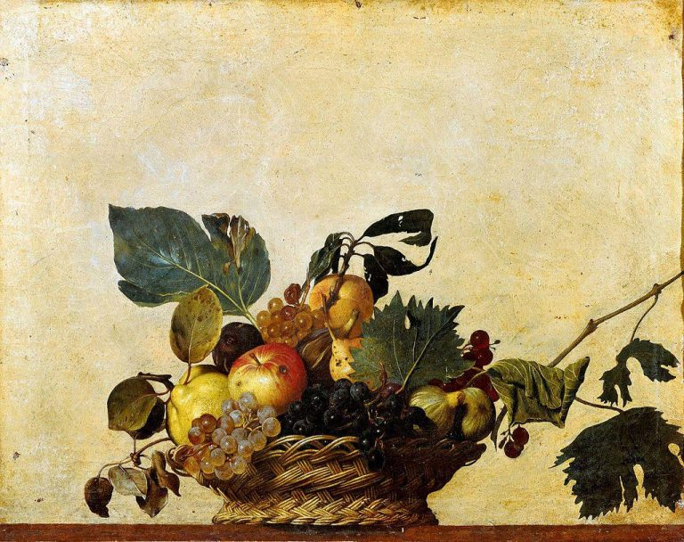
CARAVAGGIO (italiano)
Cesto con frutas.
1596

Slide 5
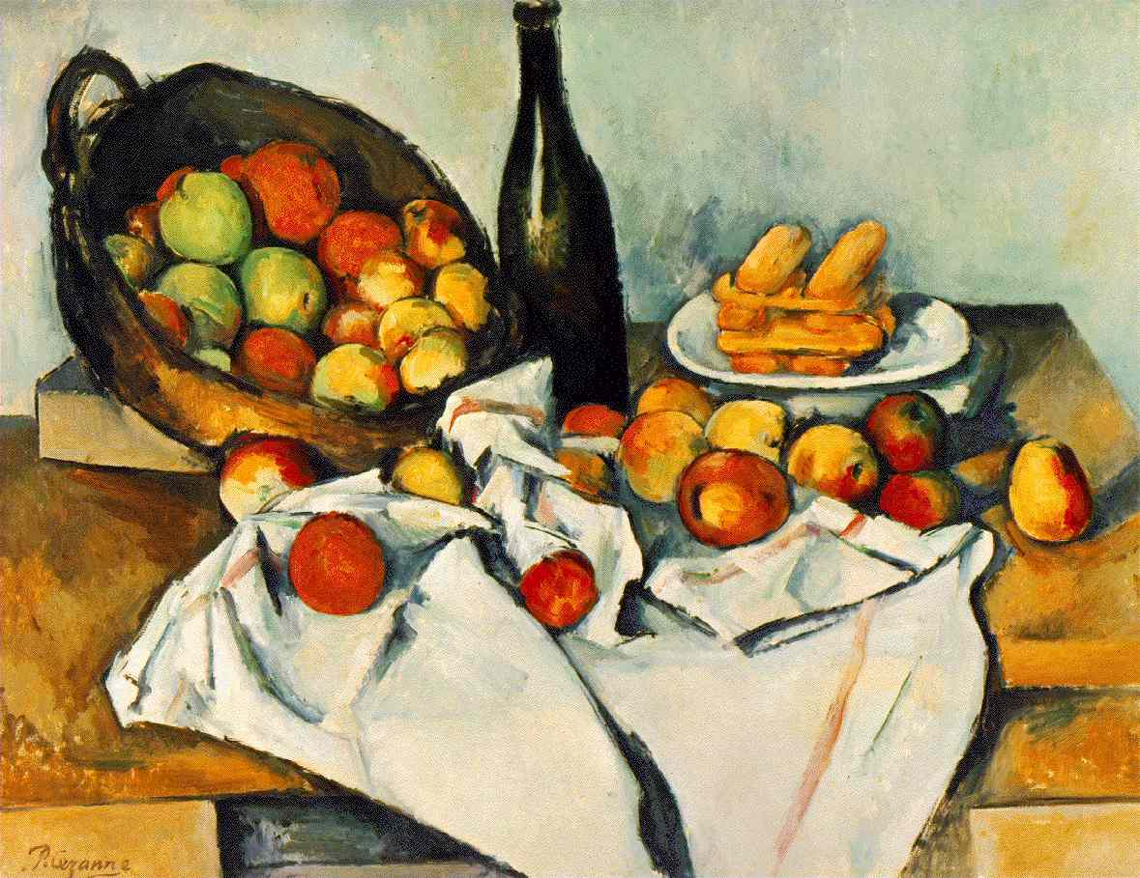
PAUL CEZANNE (francés)
Bodegón con canasta de manzanas.
1890-94

Slide 6
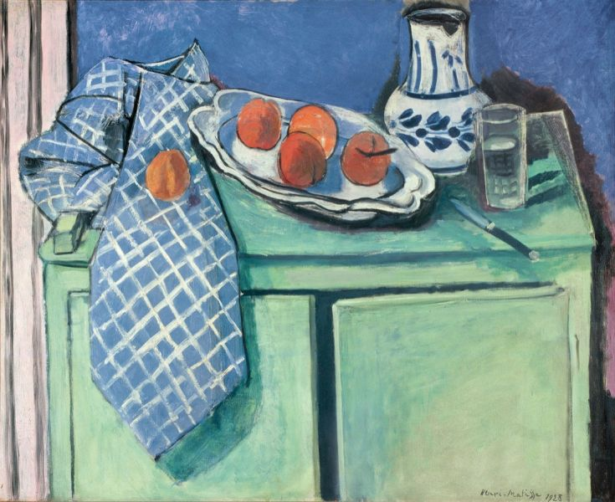
HENRY MATISSE (Francés)
Naturaleza muerta sobre aparador verde.
1928

Slide 7
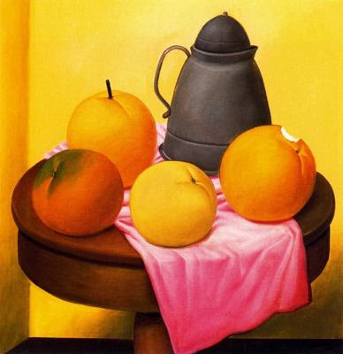
FERNANDO BOTERO (colombiano)
Naturaleza muerta con frutas.
1989

Slide 8
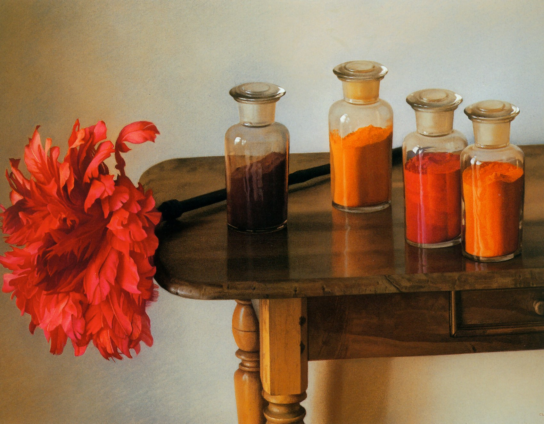
CLAUDIO BRAVO (chileno) Plumero.
1996

Slide 9
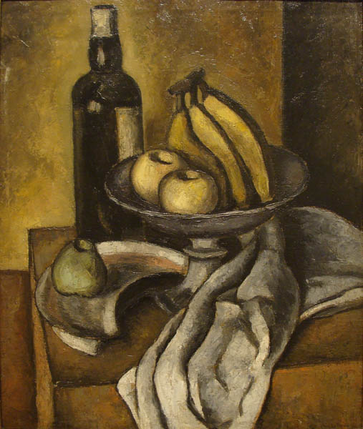
LUIS VARGAS ROSAS (chileno)
Naturaleza muerta.

Slide 10
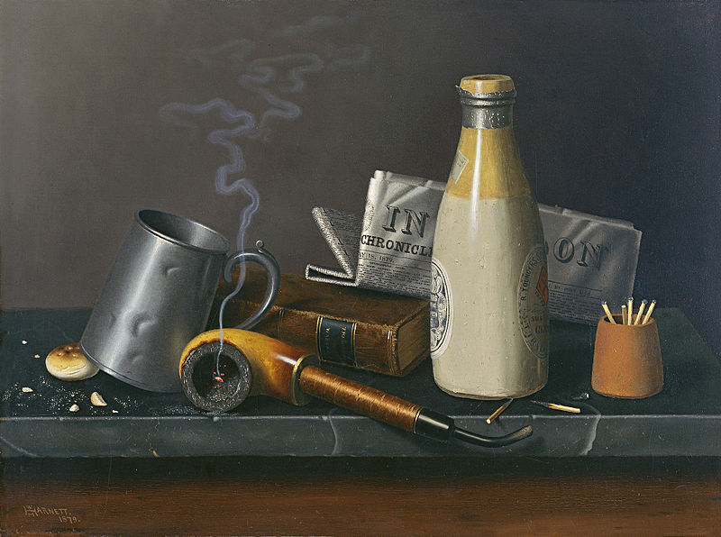
WILLIAM HARNETT (irlandés)
Objetos para un rato de ocio.

Slide 11
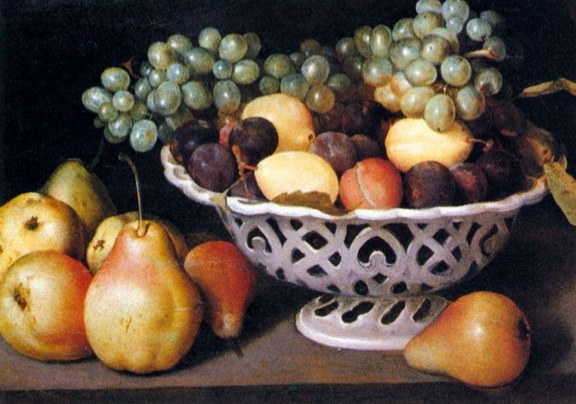
FEDE GALIZIA (italiana)
Cesto de frutas.

Slide 12
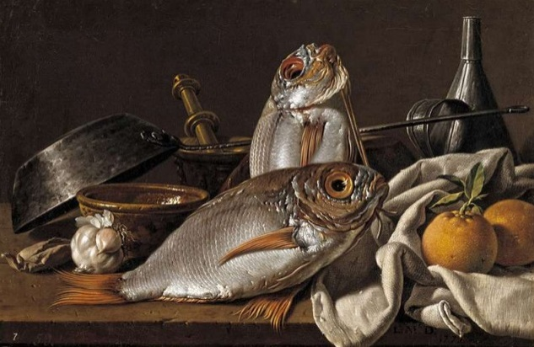
LUIS EGIDIO MELÉNDEZ (español)
Bodegón del besugo.

Slide 13
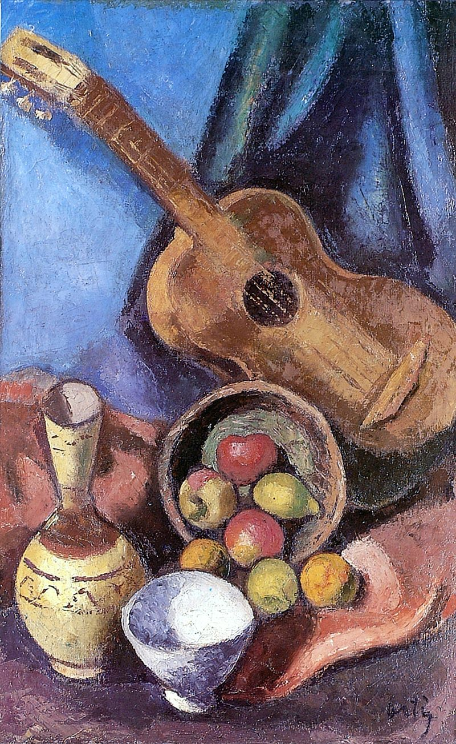
MANUEL ORTÍZ DE ZÁRATE (chileno)
Naturaleza muerta con guitarra.

Slide 14
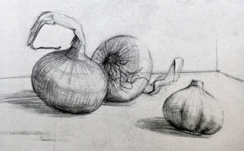
DIBUJOS DE NATURALEZAS MUERTAS Y BODEGONES CON GRAFITO.

Slide 15
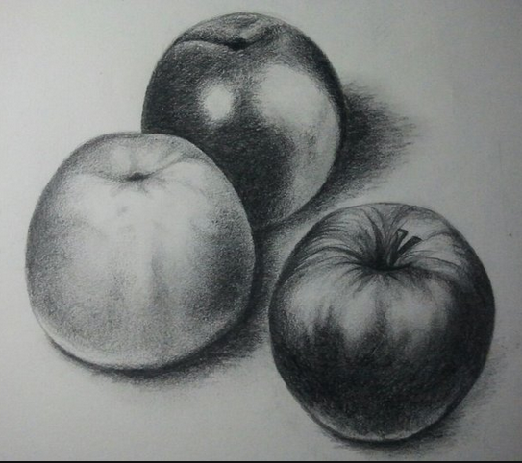

Slide 16
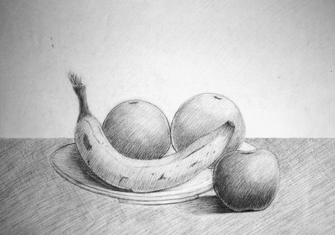

Slide 17
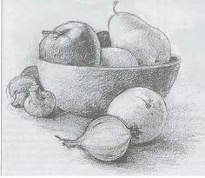

Slide 18
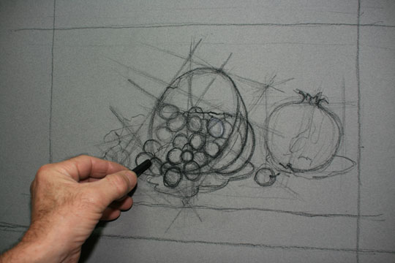

Slide 19
Video de apoyo: como dibujar y dar sombras (copie y pegue el link)
https://www.youtube.com/watch?v=jBSx5Xk1JaA

